Slide 1
Setting samples VMware Model 概要
第1.0版 (ITAバージョン1.8.1版)
Exastro developer

Slide 2
概要 目次
はじめに
はじめに
VMware基盤について
Terraformとは？
VMware Modelで作成される仮想ネットワーク
VMware Modelの実行
実行の流れ
Movementの概要
参考（応用編）

Slide 3
1. はじめに

Slide 4
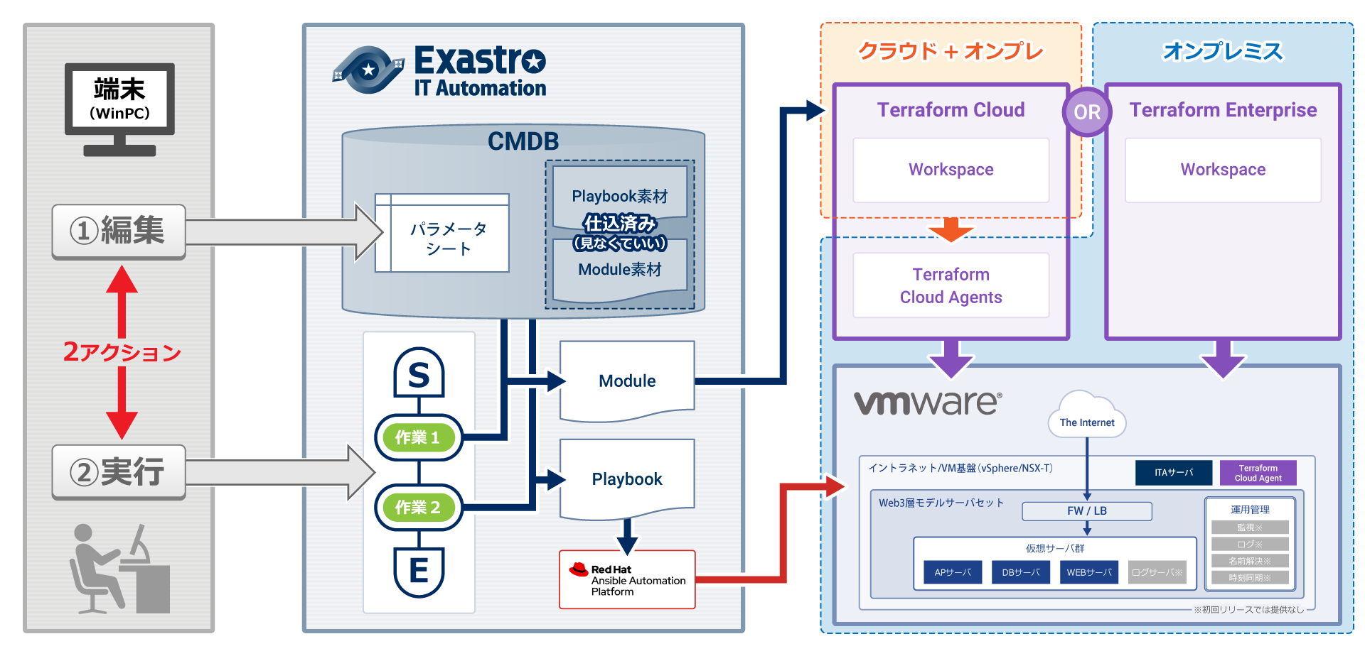
1.1 はじめに
このドキュメントは、Setting samples VMware Modelの概要を記載するものです。
また、VMware Modelは Exastro IT Automation(以下、ITA) に導入することで実行されます。
導入方法を知りたい方はコミュニティサイトの 「VMware Model 導入手順」 をご参照ください。

Slide 5
1.2. VMware基盤について
VMware vSphere
VMware vSphereは、データセンターを CPU、ストレージ、およびネットワーク リソースを含む統合されたコンピューティング インフラストラクチャに変換する、VMware社の仮想化プラットフォームです。
VMware NSX-T
VMware NSX-Tは、ネットワークスイッチ、分散ルーティング、分散ファイアウォールなどの仮想ネットワークを実現するVMware社の仮想化プラットフォームです。
詳しくはVMware社の公式サイト、ドキュメントをご参照ください

Slide 6
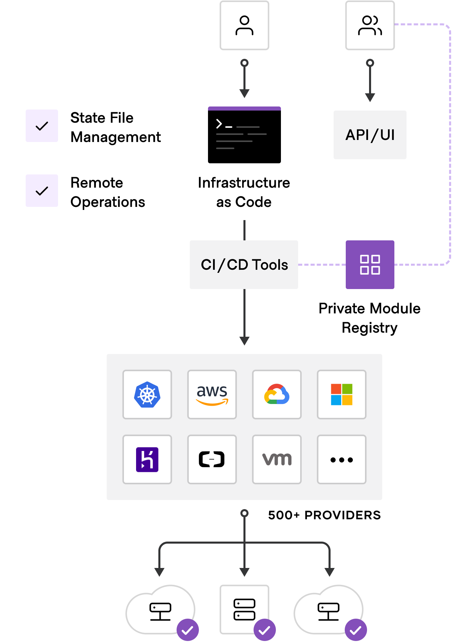
1.3. Terraformとは？
Terraformは、Hashicorp社が提供するクラウド上のリソースをプロビジョニングするツールです。
Terraformの実行には以下のいずれかを導入する必要があります。
Terraform Enterprise
オンプレミスのサーバに導入することで、パブリック/プライベートのクラウドリソースをプロビジョニングします。
Terraform Cloud Business
Hashicorp社のクラウド上で提供され、パブリッククラウドリソースをプロビジョニングします。
Terraform Cloud Agentを導入することでオンプレミスのリソースであってもプロビジョニングすることが可能です。
オンプレサーバに対してリソースやコストを割く必要がなく、小規模なプロビジョニングからスタート出来ます。
出典: https://www.terraform.io/cloud

Slide 7
1.4. VMware Modelで作成される仮想ネットワーク
VMware Modelを実行すると、以下の仮想ネットワークがVMware基盤上に作成されます。
この仮想ネットワークは、DMZ-NWにWebサーバとロードバランサ、INTRA-NWにAPサーバ及びDBサーバが配置されたWeb3層モデルで構成されます。
Webサーバはラウンドロビン方式でロードバランシングされます。
Terraform Cloud
Proxyサーバー
No. | リソース
1 | Tier-1 ゲートウェイ
2 | ロードバランサ
3 | 踏み台サーバ
4 | Webサーバ01
5 | Webサーバ02
6 | APサーバ01
7 | DBサーバ01
Terraform Cloud Agent
Exastro IT Automation
VMware仮想基盤
(ESXi 6.7.0 / NSX-T 2.5.1 以上)
3. 踏み台
サーバ
作成される仮想ネットワーク
1. Tier-1
ゲートウェイ
1. Tier-1
ゲートウェイ
2. ロード
バランサ
INTRA-NW
192.168.2.0/24
DMZ-NW
192.168.1.0/24
ログサーバー※
6. APサーバ01
7. DBサーバ01
4. WEBサーバ01
5. WEBサーバ02
※ coming soon

Slide 8
2. VMware Modelの実行

Slide 9
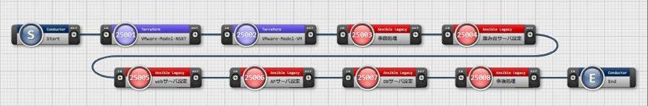
2.1 実行の流れ
VMware Modelは以下のConductorによって実行されます。
Terraformを使用してNSX-T上に仮想ネットワークを作成
Ansibleを使用して作成した仮想ネットワーク上のサーバへ機能追加
1. 仮想ネットワークを作成
2. 各サーバ(Web/AP/DB)に対して必要な設定を投入

Slide 10
2.2 Movementの概要
Conductor内のMovementの動作一覧です。
No. | Movement名 | 自動化ツール | 概要
250001 | VMware-Model-NSXT | Terraform | NSX-Tネットワークの作成
250002 | VMware-Model-VM | Terraform | vSphere環境にVM作成
250003 | 事前処理 | Ansible | 機器一覧に接続オプションの設定 踏み台サーバにITAに登録されているキーペアを転送
250004 | 踏み台サーバ設定 | Ansible | Linuxサーバにssh, squidのインストールと設定
250005 | Webサーバ設定 | Ansible | Linuxサーバにapacheのインストールと設定
250006 | APサーバ設定 | Ansible | LinuxサーバにDjangoのインストールと設定
250007 | DBサーバ設定 | Ansible | LinuxサーバにMariaDBのインストール
250008 | 事後処理 | Ansible | 踏み台サーバからキーペアの削除
※各サーバ間の連携設定はしていません

Slide 11
参考（応用編）

Slide 12
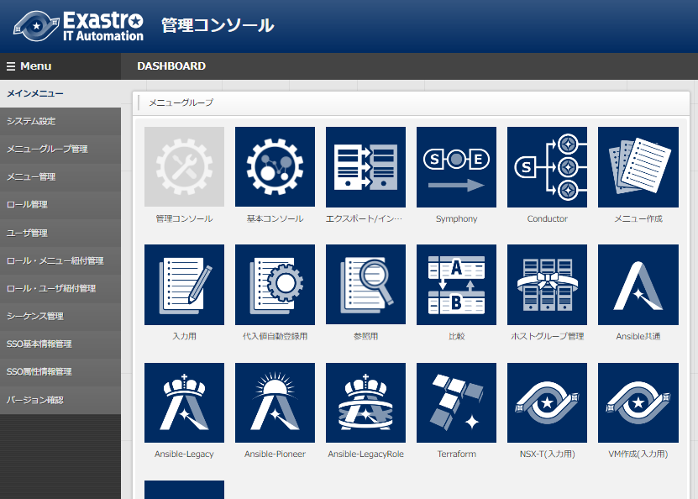
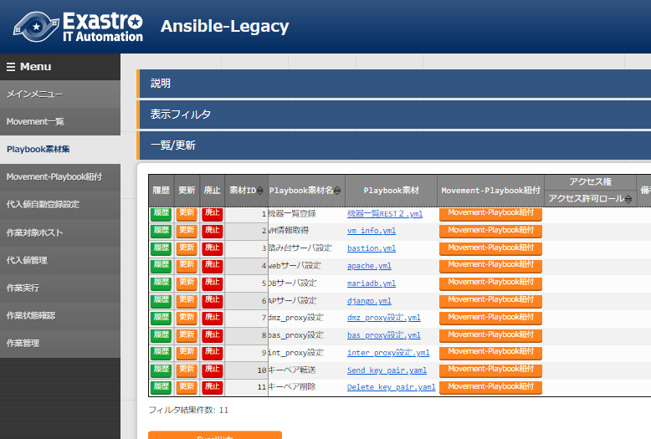
Playbookの編集
2
4
3
1
No. | 操作概要
1 | メニューグループからTerraformを選択
2 | メニューバーからPlaybook素材集を選択
No. | 操作概要
3 | 編集したいPlaybook素材を選択してダウンロード
4 | 編集が終わったPlaybook素材をアップロード

Slide 13
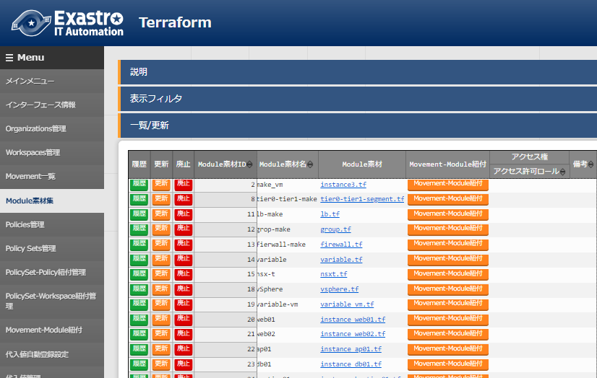
Module素材の編集
4
3
2
1
No. | 操作概要
1 | メニューグループからTerraformを選択
2 | メニューバーからModule素材集を選択
No. | 操作概要
3 | 編集したいModule素材を選択してダウンロード
4 | 編集が終わったModule素材をアップロード

Slide 14
Module素材/Playbookに関するドキュメント
Module素材について
Module素材はHCLと呼ばれるIaCで記述されています。
HCLの詳細についてはHashicorp社のドキュメントをご参照下さい。
Terraform Provider
Terraformでは、VMwareのようなプラットフォーム依存の処理はプロバイダーと呼ばれる実行ファイルが担当しています。
VMware Modelでは NSXT Providerと vSphere Provider を使用しています。
それぞれのProviderの使用方法は、Hashicorp社のドキュメントをご参照下さい。
(参考) Ansible Galaxy
Ansible Galaxyは、全世界のAnsibleユーザがPlaybookを共有するためのコミュニティです。
アップロードされたPlaybookを再利用することで、Playbookを作成する時間を削減することが出来ます。

